Slide 1
23ª Reunião Extraordinária da Comissão de Ciência, Tecnologia, Inovação e Informática do Senado Federal
Tema: crime de má conduta científica
Fato : abrangência mundial (existem defesas de adoção, várias citações, trabalhos)
Objetivo: punir criminalmente as graves violações a padrões éticos de pesquisa nas diversas etapas dos estudos, viando salvaguardar a integridade científica.
Exemplo: início da realização de pesquisa com proxalutamida em 645 pessoas contrariando a ANVISA e o CONEP 200 mortes de voluntários de pesquisa clínica

Slide 2
Más condutas tipificadas
I – violar protocolos de pesquisa;
II – ocultar informações de má-fé;
III – falsificar dados;
IV – apresentar seletivamente resultados;
V – uso inadequado de estatística

Slide 3
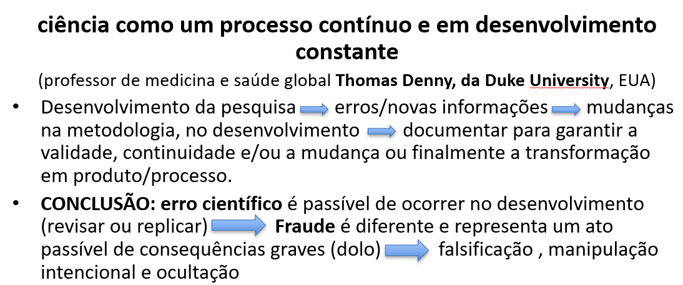
Pesquisa Científica

Slide 4
Universo Amplo da Pesquisa (pesquisa Ipsis litteris, instalações, artigos)
erro (involuntário) - instalação que pode afetar a pesquisa, compra de equipamento sem local para instalação contando com outras fontes; falta de recursos para manter plantéis, surtos de doenças em animais; falta de atenção na coleta de dados e análise de dados; seca compromete pesquisa no campo
má conduta (violação ética e voluntária) – falsificação de documento técnicos e/ou assinatura, apropriação de resultado de projetos de outras autorias , apropriação de instalações como de sua propriedade, projetos elaborados com textos copiados;
fraude dolosa (intencional e com má-fé) – omissão ou alteração de resultados; falsificação de documentos ou de assinaturas é também uma forma específica de fraude dolosa que compromete a integridade dos estudos e pode ser criminalizada, pois causa dolo com impactos em vidas ou desvio de recursos públicos ; Inauguração de instalações sem condições de uso ( depreciação ou depredação)

Slide 5
Sugestão
Reconheço o mérito deste projeto de proteger a integridade científica e a confiança da sociedade na pesquisa;
Sugiro providenciar uma distinção clara entre erro científico; má conduta; e fraude científica
Atenção para não inibir a pesquisa e aumentar o atraso tecnológico que o Brasil já convive.

Slide 6



Slide 7

A Finep é uma empresa
pública vinculada
ao Ministério da Ciência,
Tecnologia E Inovações.
Criada em 24 de julho de 1967, pelo Decreto nº 61.056, é a Secretaria Executiva do FNDCT, desde 15 de março de 1971.

Slide 8
Brasil / Finep - 2025
Presidente do Brasil – Luiz Inácio Lula da Silva
Ministra do MCTI – Luciana Santos
Secretário Executivo do MCTI – Luis Manuel Rebelo Fernandes
Presidente da Finep– Luiz Antonio Elias
Diretoria de Desenvolvimento Científico e Tecnológico – (DRCT) - Carlos Alberto Aragão de Carvalho Filho
Diretoria de Inovação (DRIN) - Elias Ramos de Souza
Diretoria Financeira, de Crédito e Captação (DRFC) - Márcio Stefanni
Diretoria Administrativa (DADM) - Janaina Prevot Nascimento
Superintendente da Área de Infraestrutura de Pesquisa Básica (AIPB) – Ricardo Gattass

Slide 9
FNDCT
Fundo Nacional de Desenvolvimento Científico e Tecnológico
Criado em 1969 - Decreto - Lei nº 719
Objetivo: financiar programas e projetos prioritários de desenvolvimento científico e tecnológico no Brasil
1998, o Governo Federal criou os Fundos Setoriais, cujos recursos foram alocados no FNDCT
2007 - Lei nº 11540, de 12 de novembro de 2007, e Decreto nº 6.938, de 13 de agosto de 2009 - regulamentação do FNDCT
  Criação do Conselho Diretor, órgão central do sistema, presidido pelo Ministro de Estado da Ciência e Tecnologia

Slide 10
FNDCT - recordes em investimentos em CT&I
O ano de 2024 ficou marcado como o período em que os investimentos do Fundo Nacional de Desenvolvimento Científico e Tecnológico (FNDCT) bateram um recorde histórico, sendo usados os R$ 12,7 bilhões previstos. Isso marca um investimento inédito em projetos de ciência, tecnologia e inovação. Um importante avanço para a reconstrução e estruturação do Sistema Nacional de Ciência, Tecnologia e Inovação (SNCTI).
Postado em: 21/01/2025 - Notícias

Slide 11
FNDCT - HOJE
2025 - Governo Federal aprovou (04/08) a Lei nº Lei 15.184/25 - Fonte: Agência Câmara de Notícias
Aprimora a destinação de recursos do Fundo Nacional de Desenvolvimento Científico e Tecnológico (FNDCT):
  Permite o uso do superávit financeiro do Fundo para a concessão de empréstimos
  Possibilita a liberação integral de cerca de R$ 22 bilhões do FNDCT para financiar pesquisa, inovação e a transição para uma economia mais verde, digital e competitiva

Slide 12
Cláusulas Padrões da FINEP
Parecer de Comitê de Ética em Pesquisa (CEP), registrado na Comissão Nacional de Ética em Pesquisa (CONEP) ou junto a Comissão de Ética no Uso de Animais (CEUA), bem como o Credenciamento Institucional para Atividades com Animais em Ensino ou Pesquisa (CIAEP), conforme o caso, sem prejuízo de outras providências que eventualmente forem necessárias à execução do projeto, conforme Resolução 466/12 do Conselho Nacional de Saúde
Declaração de atendimentos às Leis do CONCEA - Conselho Nacional de Controle de Experimentação Animal, vinculado ao MCTI
Certidões de regularidade junto ao INSS, FGTS e Tributos Federais e à Dívida Ativa da União

Slide 13
Exigências da FINEP
Licenciamento Ambiental, quando necessário, ou declaração de sua desnecessidade
RGI ou documento de similar, no caso de construções
Regularidade junto a: Cadastro Nacional de Condenações Cíveis por Atos de Improbidade Administrativa (CNAI) do Conselho Nacional de Justiça; Cadastro Nacional de Empresas Inidôneas e Suspensas (CEIS); Cadastro Nacional de Empresas Punidas (CNEP) e no Cadastro de empregadores que tenham submetido trabalhadores a condições análogas à de escravo

Slide 14
Resultados de projetos
  Universidade Federal do Norte do Tocantis – UFNT, apesar das dificuldades regionais, conseguiu, dentro do prazo original do projeto, estruturar o Laboratório de Microbiologia de Alimentos, qualificar recursos humanos, publicar artigos científicos e firmar parcerias;
  Instituto Federal de SC - recuperação do equipamento espectrômetro de massas, conseguiu dar continuidade às pesquisas sobre as síndromes vinculadas ao consumo de moluscos, contribuindo para: (i) a instituição do Programa Nacional de Controle Higiênico Sanitário de Moluscos Bivalves no Brasil; (ii) identificação da Doença de HAFF (doença da urina preta) estar associada ao consumo de pescado contaminado por ficotoxinas.

Slide 15


Universidade Federal da Grande Dourados – U.F.G.D.
Localizando o Projeto...
Fundada em 2005 – 20 anos
7.805 estudantes
41 cursos de graduação
* 1º Graduação para a etnia Guarani Kaiowá
23 cursos de mestrado
11 cursos de doutorado
614 professores (537 doutores - 87%)
* 60 pesquisadores PQ e 05 DT
950 técnicos administrativos
300 Km de Campo Grande

Slide 16
Centro de Laboratórios Finep : 2.500m2 – 31 Laboratórios
Antecedentes:
O projeto inicia-se entre os anos 2011 e 2012, com a assinatura de 3 Termos de Cooperação
Junto à UFGD, para a construção de 3 prédios de laboratórios multiusuários dedicados a
Pesquisas relacionadas ao campo da Biotecnologia Agroindustrial, Saúde e Bioprospecção Molecular.
A inflação dos custos de construção, presenciada à época, corroeram significativamente os orçamentos aprovados para os projetos, surgindo, assim, a concepção de uma obra única, contemplando os 3 projetos aprovados. Assim, surgia o CLF (Centro de Laboratórios Finep).
O processo de construção, como toda obra pública, a construção do CLF sofreu uma série de intercorrências, tais como abandono de obra por empresas licitadas, negociações de reequilíbrio contratual e incontáveis prorrogações de prazo.

Slide 17
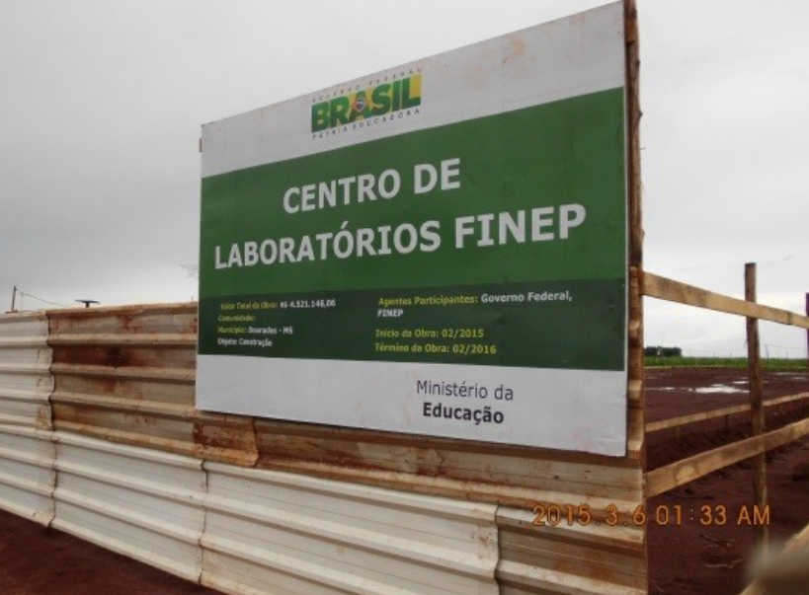
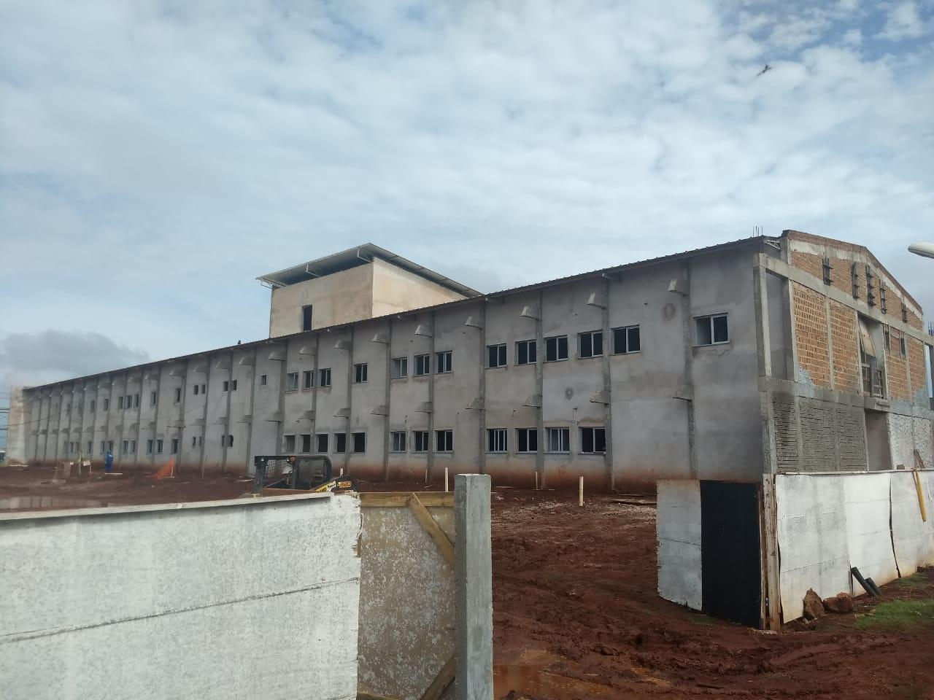
Centro de Laboratórios Finep : 2.500m2 – 31 Laboratórios
Antecedentes:
Mesmo com a economicidade gerada pela aglutinação das 3 obras e um único condomínio de laboratórios, foi necessária a assinatura de um 4º Termo de Cooperação, exclusivamente dedicado à Conclusão de Obras Inacabadas. A FINEP aportou à época R$4.521.146,06.

Slide 18
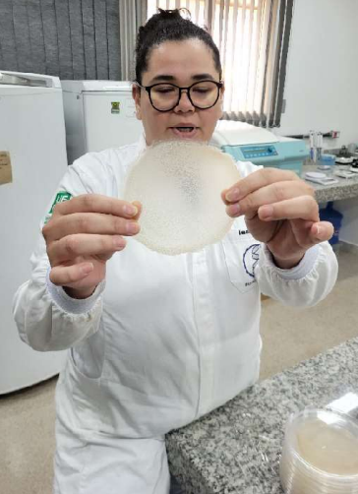
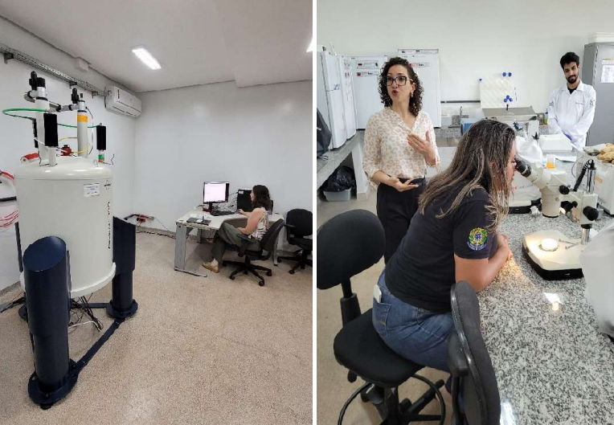
Centro de Laboratórios Finep : 2.500m2 – 31 Laboratórios
Para Além da Infraestrutura: Ciência é Feita por Pessoas
Ressonância Magnética
Nuclear 300Mhz Apoiado pela Finep
Membrana de Escama de Tilápia. Diversas aplicações, como tratamento de queimaduras.

Slide 19
Centro de Laboratórios Finep : 2.500m2 – 31 Laboratórios
Para Além da Infraestrutura: Ciência Melhorando a Vida
Bioprospecção Molecular Aplicada à Saúde e Câncer (Bioprospec):
Bioprospecção de ativos vegetais e produtos apícolas contra câncer (2008-atual). Ensaios in vitro (linhagens celulares). Ensaios pré-clínicos (in vivo - roedores e Caenorhabditis elegans). Consolidação de competências em biotecnologia e oncologia.
Impacto Social: Projeto PPSUS recém-aprovado predição do diagnóstico de câncer aplicado à população do sistema prisional. Ampliação do acesso ao diagnóstico
precoce em populações vulneráveis, contribuição para políticas públicas de saúde.
Pesquisas aprovadas junto CEP/CONEP.

Slide 20
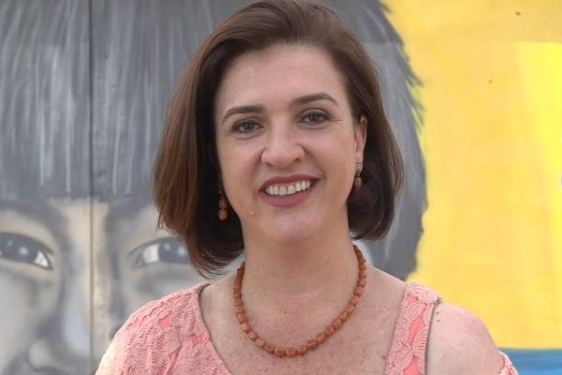
Centro de Laboratórios Finep : 2.500m2 – 31 Laboratórios
Formada no curso profissionalzante de Magistério em 1992. Professora da educação básica (1993-1996). Graduada em Ciências Biológicas pela UNESP (1997), com Mestrado (2000) e Doutorado (2005) em Fisiologia Humana pela USP. Pós-doutorado em Biologia Molecular pela UNIFESP (2005-2008). Professora do Magistério Superior (1998-2008) e Coordenadora do Curso de Graduação em Ciências Biológicas da UniPaulistana (2005-2006). Professora Titular na Universidade Federal da Grande Dourados (UFGD, 2008-atual). Membro Avaliador do Sistema Nacional de Avaliação da Educação Superior (SINAES) de Cursos de Graduação (2006-atual). Coordenadora do Programa de mestrado em Biologia Geral/Bioprospecção da UFGD (2011-2015). Pró-reitora de Pós-graduação e Pesquisa da UFGD (2015-2019). Coordenadora local do Programa de Pós-graduação em Biotecnologia e da Rede Pró-Centro Oeste (2020-atual). Docente permanente dos programas de Pós-Graduação Stricto Sensu "Doutorado em Biotecnologia e Biodiversidade pela Rede Pró Centro Oeste" e "Mestrado e Doutorado em Ciências da Saúde, área de concentração Farmacologia". Docente da graduação em Biotecnologia e Ciências Biológicas (2008-atual). Supervisora de Pós-Doutores (3 concluídas e 1 em andamento), Orientadora de Doutorandos (4 concluídas), Mestrandos (9 concluídas e 4 em andamento), Graduandos - Iniciação Cientifica e Trabalhos de Conclusão de Curso (26 concluídos e 1 em andamento). Possui 54 artigos científicos pulicados em revistas internacionais e 4 pedidos de patente depositados junto ao INPI. Livro publicado (1) e capítulos de livro (4). Fator H 21 no Scopus. Total de citações na base SCOPUS 1287. Líder do grupo de pesquisa "Biotecnologia e Bioprospecção Aplicados ao Metabolismo". Coordena projetos vigentes financiados pelo CNPQ, FINEP e FUNDECT. É mentora de Startups em andamento. Tema de pesquisa atual: Biotecnologia e bioprospecção aplicados ao metabolismo (foco obesidade, diabetes, dislipidemias, doenças neurodegenerativas, estresse oxidativo e câncer). Temas abordados em suas publicações: biodiversidade, plantas medicinais, antioxidante, citotoxicidade, ação antitumoral, expressão gênica, obesidade, dislipidemia, hipertensão, diabetes e neuroproteção. Possui experiência em: bioprospecção, farmacologia, biologia molecular, ensaios farmacológicos, fisiológicos e bioquímicos. Bolsista de Produtividade em Pesquisa pelo CNPq na área de Biotecnologia 2021-2023 e pela FUNDECT/CNPq 2024-atual.
Pequisadora-Líder do Projeto e
Idealizadora do CLF: Dra. Kely de Picolli

Slide 21
Observatório de Objetos Espaciais : FINEP + ITA
LABORATÓRIO DE MONITORAMENTO DE OBJETOS ESPACIAIS
INSTRUMENTO CONTRATUAL: 01.22.0241
VIGÊNCIA: ATÉ 02/05/26
VALOR APOIADO: R$ 12.440.000,00.
FONTE: Encomenda - Ação CT-INFRA 2021

Slide 22
Observatório de Objetos Espaciais : FINEP + ITA
Objetivo:
Desenvolver uma Infraestrutura de Solo para prestar serviços aos Satélites e Lançadores Nacionais, atendendo à necessidade do Governo Brasileiro em capacitação, pesquisa e desenvolvimento na área de monitoramento de objetos espaciais por meio do conceito de Consciência Situacional do Espaço (CSE).
O Brasil, com suas dimensões continentais, é um local propício para a instalação de sensores para monitoramento de objetos espaciais a nível global. Assim, fomentar o surgimento de empresas nacionais é fundamental para garantir uma posição privilegiada no mercado global no futuro. Entretanto, para tornar isso possível, é necessário criar no Brasil um centro para pesquisa, inovação e capacitação nessa temática.
O mercado de lançamento e monitoramento de Satélites atingiu a marca de U$250 bilhões de dólares (fonte: Mordor Intelligence).

Slide 23
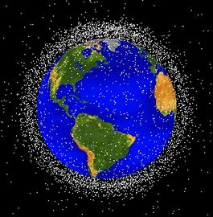
Observatório de Objetos Espaciais : FINEP + ITA
Conforme dados disponíveis, temos atualmente
cerca de 20.000 objetos espaciais orbitando o planeta, muitos dos quais são satélites não-operacionais, o que torna o processo de lançamento e posicionamento de novos satélites ainda mais complexo e custoso.
O monitoramento preciso das trajetórias desses Objetos Espaciais possibilitará ao Brasil a defesa dos seus interesses na exploração do espaço, considerando o crescente contencioso espacial entre as grandes potências.

Slide 24
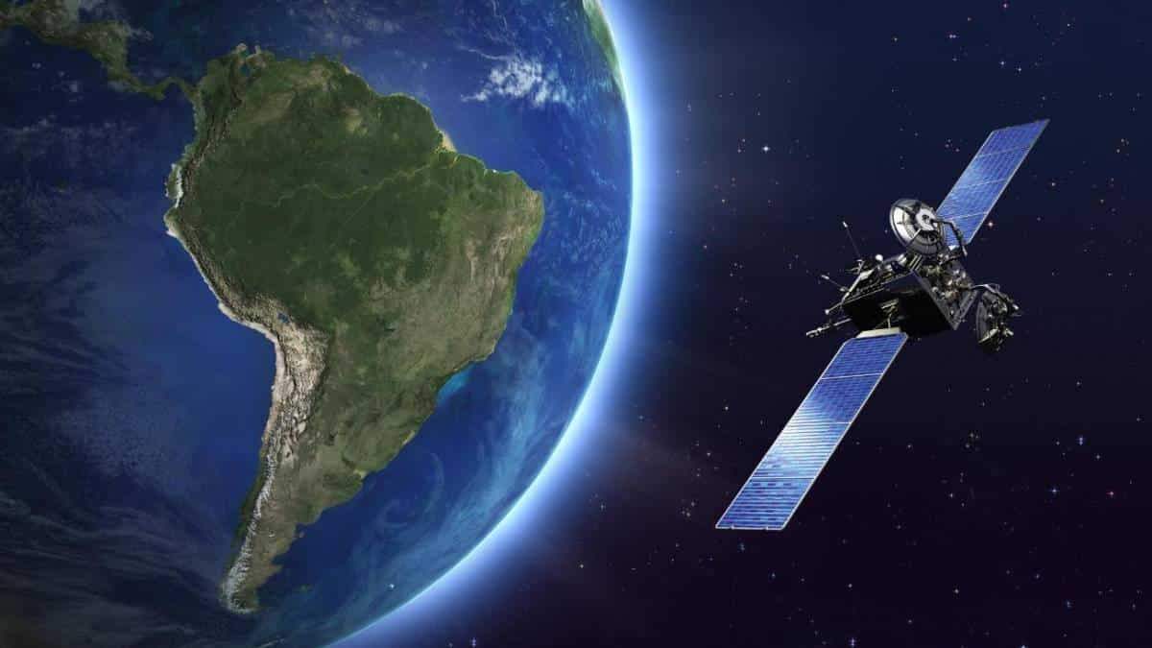

Observatório de Objetos Espaciais : FINEP + ITA
Com esse projeto, serão entregues 3 ¨Segmentos de Solo ¨ (Observatórios), cujos cálculos de localização já foram definidos, mais um Centro de Operações.
Após diversos ensaios, foram selecionadas as seguintes cidades:
Brasópolis (MG), Observatório do Pico dos Dias
Cidade Ocidental, ao lado de Brasília e
Cachoeira Paulista (SP)
Uma das metas desses projeto é a catalogação de
desses objetos espaciais, a fim de se fortalecer o direito Brasileiro de exploração das órbitas.

Slide 25
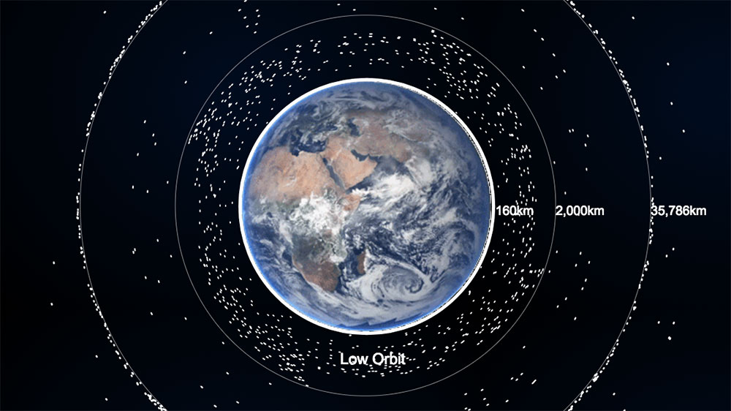
Observatório de Objetos Espaciais : FINEP + ITA
Espera-se como resultados práticos a otimização e racionalização da quantidade de manobras de reposicionamento nos satélites brasileiros, contribuindo diretamente para o aumento de vida útil dos mesmos.
O Brasil é um dos poucos países que atua em toda cadeia de valor de satélites: Projeto, Construção, Lançamento, Operação e Prestação de Serviços. A Encomenda do ITA visa preparar o Brasil a prestar serviços altamente especializados no monitoramento de objetos espaciais, garantindo independência nos frequentes litígios pelo uso do Espaço.

Slide 26
Radiotelescópio BINGO – Uma Janela para Observar o Universo
INSTRUMENTOS CONTRATUAIS: 01.22.0508 e 01.24.0510
VIGÊNCIA: ATÉ 11/11/2026
VALOR TOTAL APOIADO PELA FINEP: R$ 18.900.000,00
A FINEP é cofinanciadora do projeto, juntamente com outros órgãos nacionais e internacionais, tais como FAPESP, CNPq, Governo da Paraíba e Governo da China.
FASE 1 FINEP (Início Fundações): R$ 4.900.000,00 – Etapa concluída
FASE 2 FINEP (Conclusão Fundações, Montagem e Operação): R$ 14.000.000,00 – Em Execução.
FONTE: ENCOMENDA AÇÃO TRANSVERSAL

Slide 27
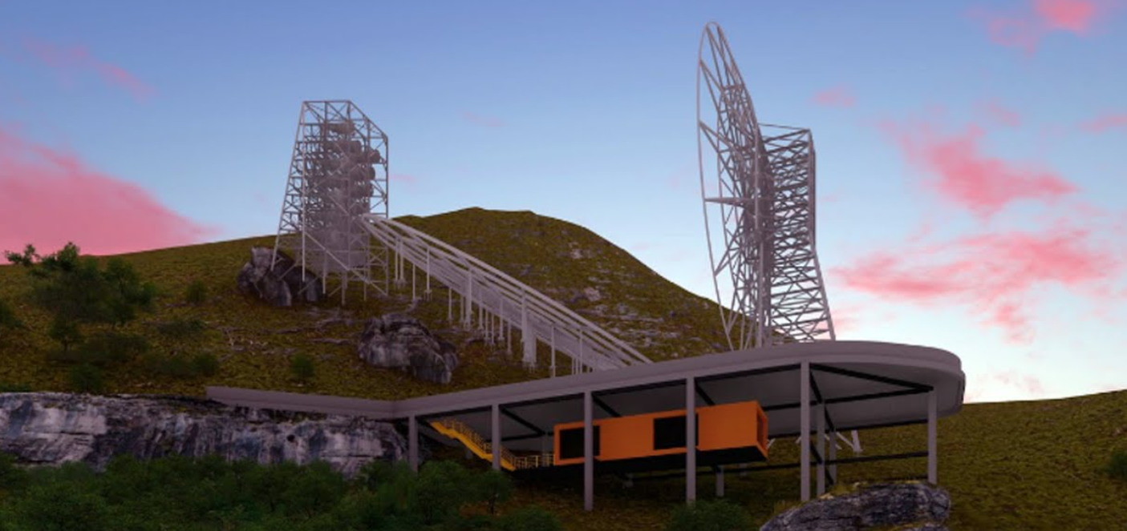
Radiotelescópio BINGO – Uma Janela para Observar o Universo
Objetivo:
O objetivo científico do radiotelescópio BINGO é estudar a parte escura do Universo por meio da identificação das chamadas oscilações acústicas de bárions (BAO), através da medição da distribuição do hidrogênio neutro no Universo. É um projeto internacional fruto da cooperação entre a USP, INPE, UFCG, além de universidades e organismos da China, Reino Unido, França e África do Sul.

Slide 28
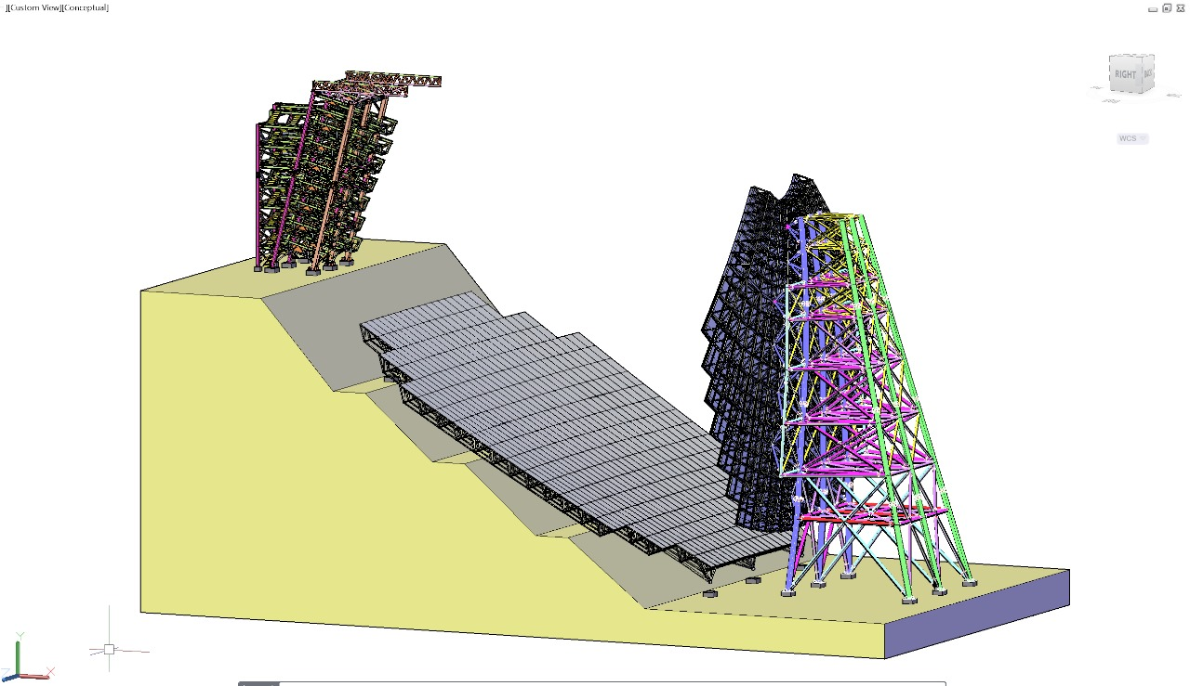
Radiotelescópio BINGO – Uma Janela para Observar o Universo
28 Cornetas:
$: FAPESP
14 Prontas (USP e INPE)
6 in loco
8 Made in China
Espelho Secundário OK!
FASE II – R$14.000.000,00
Fundação para Sustentação da
Estrutura e Montagem Partes Metálicas
Espelho Primário Ok!
FASE I (22/24): R$4.900.000,00 Terraplanagem / Modelagem do morro

Slide 29
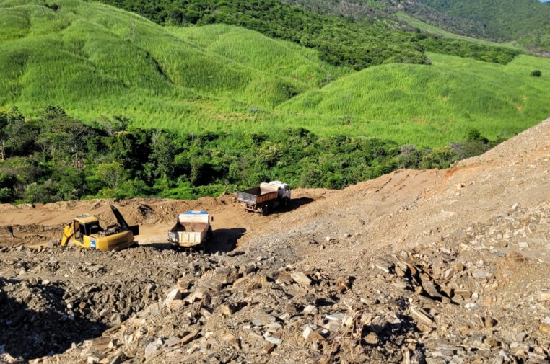
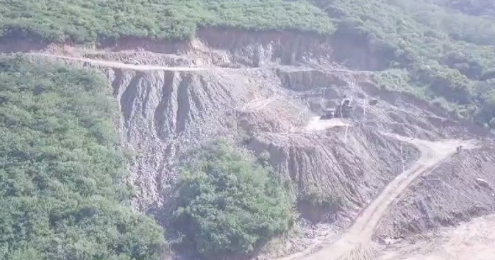
Radiotelescópio BINGO – Uma Janela para Observar o Universo
O radiotelescópio BINGO está sendo construído
em um local de baixo RFI (radio interference)
no estado da Paraíba (Serra do Urubu),
zona rural do município de Aguiar.
Trata-se de sítio de difícil acesso, que apresenta
desafios construtivos, tanto do ponto de vista
Topográfico, como do Geológico.

Slide 30
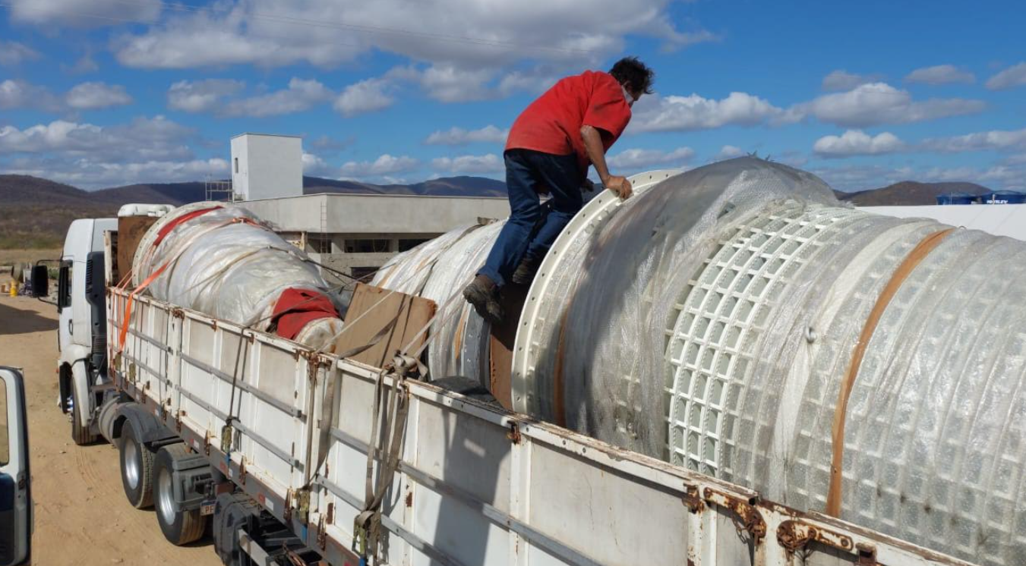
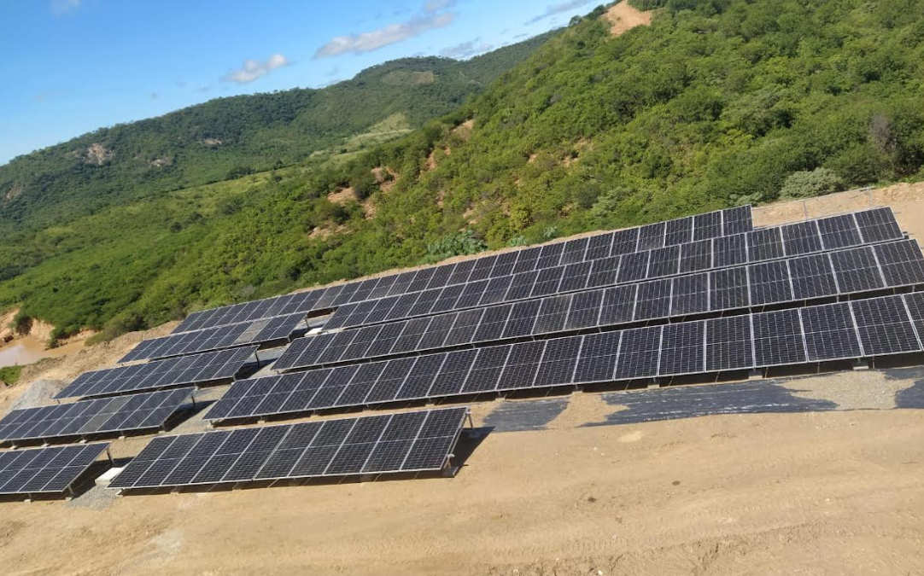
Radiotelescópio BINGO – Uma Janela para Observar o Universo
As primeiras 6 Cornetas já chegaram
ao sítio de construção. São projetadas
e fabricadas no Brasil (SP), com o apoio
da FAPESP.
Instalação de Fazenda Solar para suprir as
demandas de energia do projeto, com baixa
emissão de CO2 (FAPESP).

Slide 31
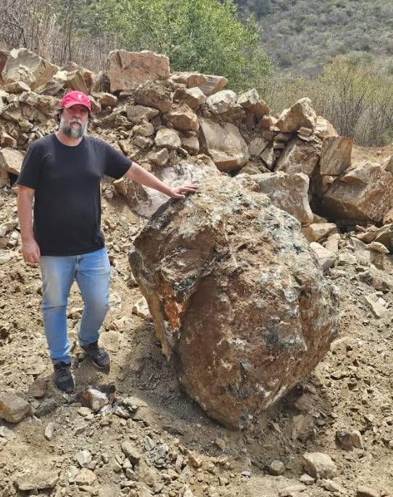
Radiotelescópio BINGO – Uma Janela para Observar o Universo
Prof. Amilcar Rabelo de Queiroz – um dos Coordenadores do Projeto
Universidade de São Paulo (USP). Instituto de Física (IF).
Graduação em Física pela Universidade de Brasília (1999),
mestrado em Física pela Universidade de Brasília (2002) e
doutorado em Física pela Universidade de São Paulo (2006).
Realizou estágio de pós-doutoramento no Centro Internacional
de Física da Matéria Condensada (2007-2008). Realizou estágio
de pós-doutoramento no Departamento de Física Teórica
de la Universidad de Zaragoza, Espanha, com apoio financeiro da
CAPES (2014-2015). Foi professor adjunto do Insituto de Física da
Universidade de Brasília. Atualmente é professor da Unidade
Acadêmica de Física da Universidade Federal de Campina Grande.
Atualmente é um dos coordenadores do projeto do radiotelescópio BINGO

Slide 32
Enfrentamento das Arboviroses - doenças ligadas ao Aedes aegypti (dengue, chikungunya e zika)
2016, a Finep destinou cerca de R$ 230 milhões para pesquisas contra o zika.
Resultados: FIOCRUZ - teste (kit) capaz de diagnosticar simultaneamente as três doenças transmitidas pelo Aedes aegypti: zika, dengue e chikungunya

Slide 33
UFRJ - Caracterização da infecção por ZIKV
  Avaliada as estruturas de genoma e de proteínas virais, compreensão do ciclo de vida do vírus da ZIKA, sua interação e replicação com os hospedeiros infectados e o desfecho das infecções em humanos (gestantes)
  Prospectação de antivirais com potencial biológico contra o vírus – foram testados compostos neuroprotetores e derivados da cloroquina e amodaquina, dentre outros, e determinada sua toxidade em camundongos. A Cloroquina e o Tizoxanide - confirmação de atividade antiviral contra o ZIKA, mas a concentração necessária para alcançar essa atividade é bastante elevada (podendo causar a morte), fazendo-se necessárias modificações nas moléculas desses compósitos, que estão sendo realizadas pelos colaboradores da empresa Microbiológica

Slide 34
UFMG - Zika Vírus, seu Vetor e Patogênese: Uma Abordagem Multidisciplinar
Conclusão da reforma do Biotério, com a adaptação das instalações para cumprir as exigências sanitárias e do CONCEA - Conselho Nacional de Controle de Experimentação Animal, vinculado ao MCTI
Pesquisa clínica da vacina contra o vírus da ZIKA que está sendo desenvolvida pelo Hospital das Clínicas da UFMG, em parceria com o Instituto René Rachou/Fiocruz e a Universidade de George Whashington (GWU), nos Estados Unidos, sob o patrocínio do National Institutes of Health (NIH), organização do governo norte-americano. No Brasil, apenas duas instituições foram selecionadas para participar

Slide 35

FINANCIAMOS IDEIAS
INOVADORAS.
Vem inovar com a gente.
Obrigado
André Cabral de Souza
Gerente do Departamento de Apoio à Infraestrutura

